Slide 1
Две «Октябрьские революции»
(как народ завоевал и потерял права)
Вадим Большаков
Санкт-Петербург, 10 декабря 2014 г.
Сайт – istprof.atlabs.ru

Slide 2
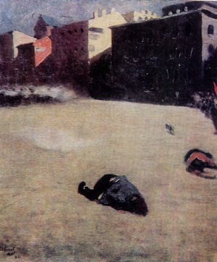
При самодержавии…
народ не имел права на:
  неприкосновенность
  личности,
  свободу совести,
  свободу слова,
  свободу собраний,
  свободу союзов,
  выборы в законодательные
  органы власти,
  парламент, ограничивающий волю монарха.
Символом победы над самодержавием считалось Учредительное собрание.

Slide 3
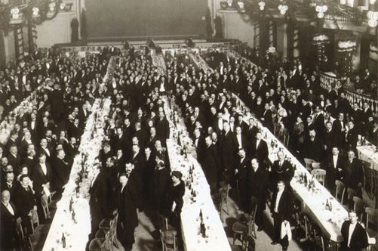
Борьба народа за права
1 этап (осень 1904 - начало 1905)
  борьба «образованного общества» («банкетная кампания», создание интеллигентских профсоюзов)

Slide 4
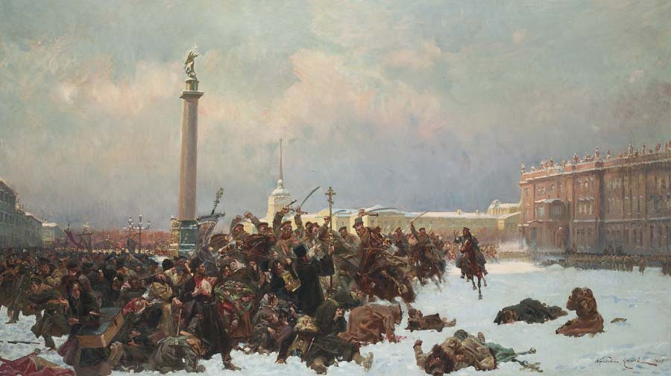
Борьба народа за права
2 этап (декабрь 1904 – сентябрь 1905)
  борьба пролетариата (стачечное движение рабочих, радикализация рабочих профсоюзов)

Slide 5
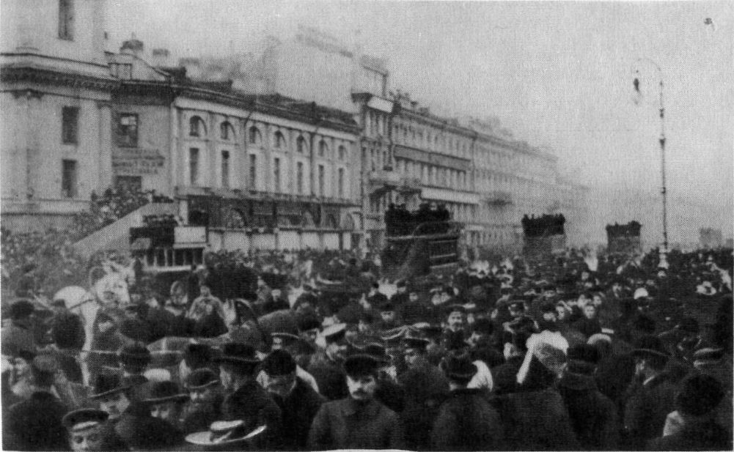
Борьба народа за права
3 этап (октябрь 1905)
  единый натиск народа и победа (Всеобщая забастовка, современниками прозванная «Октябрьской революцией»)
Победа оказалась возможной из-за объединения всех слоёв городского общества.

Slide 6
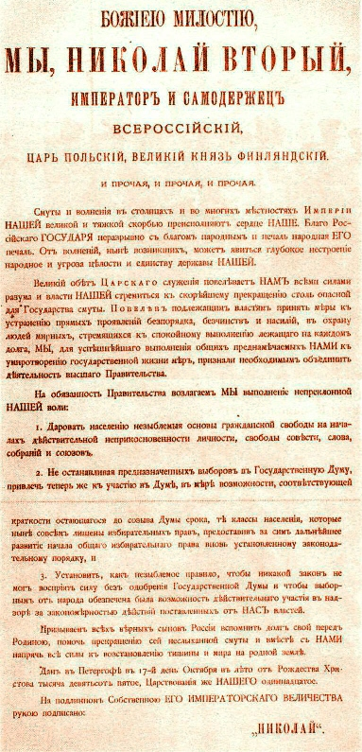
Манифест 17 октября 1905 г.
«Высочайше дарованы»:
  неприкосновенность личности,
  свобода совести,
  свобода слова,
  свобода собраний,
  свобода союзов,
  всеобщее избирательное право,
  парламент.
Страна стала превращаться в конституционную монархию.

Slide 7
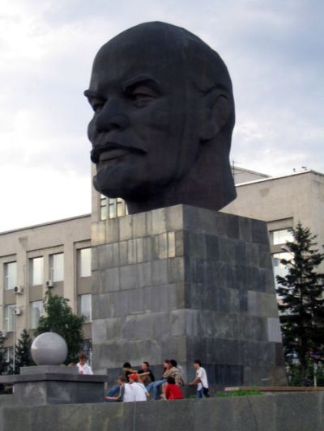
Потеря народом завоёванных прав
1 этап – октябрь-
ноябрь 1917
  большевистский
  переворот в
  Петрограде и
  Москве, прозванный
  победителями
  «Октябрьской
  революцией»

Slide 8
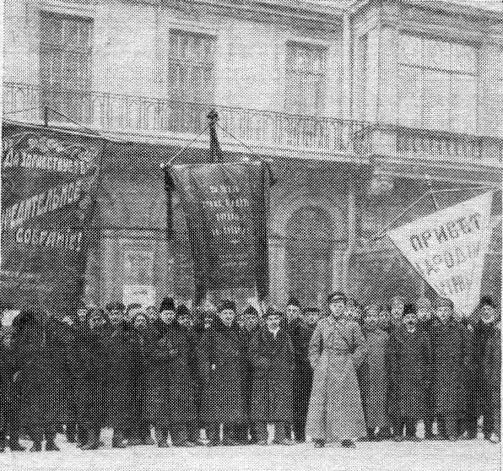
Потеря народом завоёванных прав
2 этап – октябрь 1917 – весна 1918
  сопротивление
  служащих и
  интеллигенции
  («контр-рев.
  саботаж»,
  подпольные
  министерства
  Временного
  правительства)

Slide 9
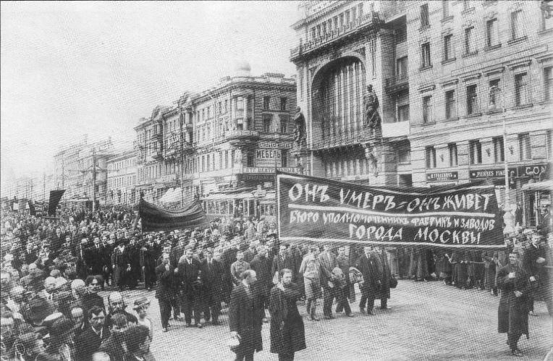
Потеря народом завоёванных прав
3 этап - февраль – июль 1918
  рабочий протест (Чрезвычайные собрания уполномоченных от фабрик и заводов, Всеобщие стачки протеста)

Slide 10
Победа большевистской диктатуры
вместо неприкосновенности личности – произвол в отношении личности,
вместо свободы совести – борьба с инакомыслием,
вместо свободы слова – намордник на СМИ,
вместо свободы собраний – казённые митинги,
вместо свободы союзов – профсоюзы разгромлены и подчинены, партии в тюрьмах,
вместо всеобщего избирательного права – классовое,
вместо парламента – классовые Советы, лишённые власти.
В стране установилась диктатура.

Slide 11
Основные выводы
1905 - Победа в мирной борьбе за Конституцию оказалась возможна благодаря соединённому натиску всех слоёв городского общества.
Ударной силой при мирном завоевании Конституции в России были выступившие единым фронтом профсоюзы рабочих и служащих.
1917 - Первыми удар диктатуры приняли на себя профсоюзы (служащих).
Победа диктатуры была обеспечена расколом в среде городского общества на 3 фракции: буржуазии, интеллигенции, рабочих.

